Slide 2
ПРАВИЛА ИГРЫ
Команда, которую назначает ведущий, выбирает 1 понравившийся вопрос из 4-х категорий.
Ведущий 2 раза зачитывает вопрос.
В течение запрограммированных таймером 15 секунд команды обдумывают, записывают свой вариант ответа в бланке и быстро сдают экспертам.
За правильный ответ команды получают 1 балл, за неправильный – 0 баллов.
Цель игры – ответить правильно на все 20 (двадцать) вопросов и набрать как можно большее количество баллов к концу игры.
Побеждает в игре команда, которая наберет наибольшее количество баллов.

Slide 3
ОТВЕТНЫЙ БЛАНК

Slide 4
ОРУДИЯ
10
20
30
40
50
МЕМОРИАЛЫ
10
20
30
40
50
СРАЖЕНИЯ
10
20
30
40
50
ПРОФЕССИИ
10
20
30
40
50
СУПЕР ИГРА

Slide 5
ПРОФЕССИИ
10
Кто, ребята, на границе
нашу землю стережет?
Чтоб работать и учиться
мог спокойно наш народ?

Slide 6
ПРОФЕССИИ
10
Пограничник(и)

Slide 7
ПРОФЕССИИ
20
2. Солдат у вражеских ворот
Был ранен утром рано.
… его спасет,
Он перевяжет раны!
Он извлечет из ран солдата
Два небольших осколка.
И скажет: «Унывать не надо!
Живи, братишка, долго!»

Slide 8
ПРОФЕССИИ
20
Военный врач (военврач)

Slide 9
ПРОФЕССИИ
30
3. Они в минуты
спускаются с небес
Распутав парашюты,
Прочешут темный лес,
Овраги, горы и луга.
Найдут опасного врага.

Slide 10
ПРОФЕССИИ
30
Десантники

Slide 11
ПРОФЕССИИ
40
4. Давно закончилась война,
но след оставила она,
Бывает среди грядок закопаны снаряды.
И с техникой придет ….
Чтоб обезвредить поле
Не будет взрывов с этих пор,
Беды, и слез, и боли?

Slide 12
ПРОФЕССИИ
40
Сапер

Slide 13
ПРОФЕССИИ
50
5. Вот из тире и точек слово,
Кому же это все знакомо?
В эфир кто чаще всех выходит?
И дни и ночи там проводит?

Slide 14
ПРОФЕССИИ
50
Радист

Slide 15
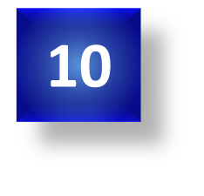
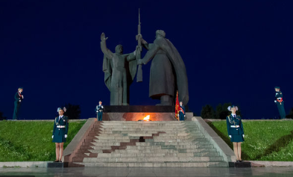
МЕМОРИАЛЫ
1. В каком городе находится этот памятник?

Slide 16
МЕМОРИАЛЫ
10
Томске

Slide 17
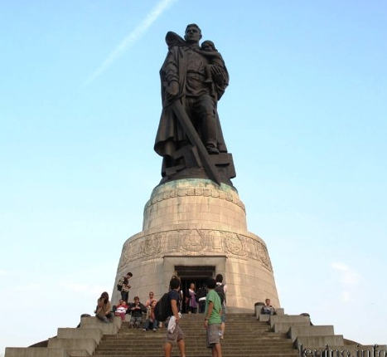
МЕМОРИАЛЫ
2. В какой стране установлена эта скульптура?

Slide 18
МЕМОРИАЛЫ
Германии

Slide 19
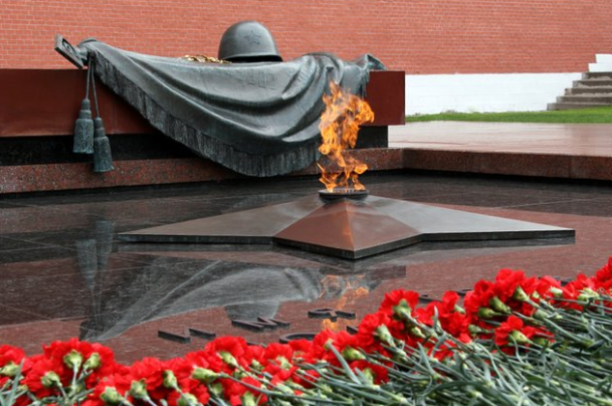
МЕМОРИАЛЫ
3. Москвичи и гости столицы возлагают здесь часто венки и цветы?

Slide 20
МЕМОРИАЛЫ
Могила неизвестного солдата

Slide 21
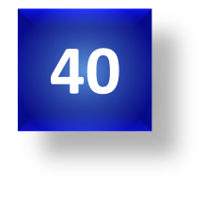
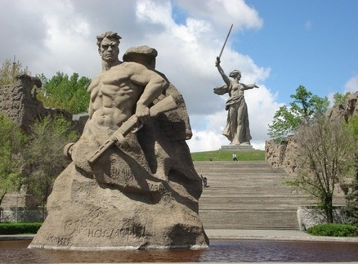
МЕМОРИАЛЫ
3. На каком холме стоит этот ансамбль-памятник?

Slide 22
МЕМОРИАЛЫ
Мамаевом кургане

Slide 23
МЕМОРИАЛЫ
Могила неизвестного солдата

Slide 24
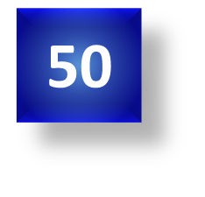
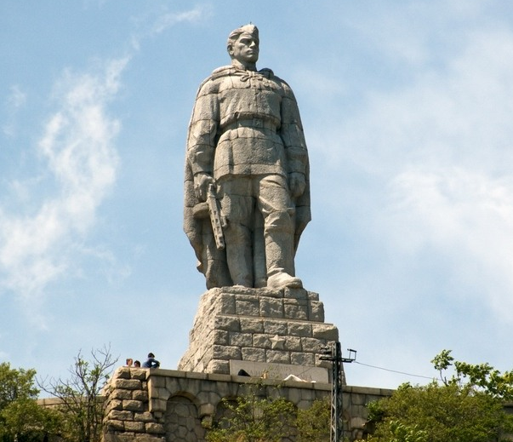
МЕМОРИАЛЫ
5. Как зовут этого каменного человека?

Slide 25
МЕМОРИАЛЫ
Алеша

Slide 26
ОРУДИЯ
10
1. Напишите имя, которым солдаты ласково называли эту реактивную систему залпового огня?

Slide 27
ОРУДИЯ
10
Катюша

Slide 28
ОРУДИЯ
20
2. Напишите название и марку советской бронированной боевой машины, ставшую в наши дни главным героем популярного художественного фильма?

Slide 29
ОРУДИЯ
20
Танк Т-34

Slide 30
ОРУДИЯ
30
3. Напишите название крупного длинноствольного орудия, которое использовали артиллеристы?

Slide 31
ОРУДИЯ
30
Пушка

Slide 32
ОРУДИЯ
40
4. Напишите краткое название стрелкового оружия, которое могло стрелять очередями и одиночно?

Slide 33
ОРУДИЯ
40
ППШ

Slide 34
ОРУДИЯ
50
5. Напишите марку советского самолета-штурмовика?

Slide 35
ОРУДИЯ
50
ИЛ-2 (ИЛ2)

Slide 36
СРАЖЕНИЯ
10
1. Для проведения операции «Уран» были созданы три новых фронта Юго-Западный, Донской и Сталинградский, в ноябре 1942 года они перешли в наступление, результатом которого стало окружение и пленение 330-тысячной группировки немецких войск. Речь идет о (об)?

Slide 37
СРАЖЕНИЯ
10
Сталинградской битве

Slide 38
СРАЖЕНИЯ
20
2. В результате этой битвы в январе 1942 года немецкие войска были отброшены на 100-250 км.
и перешли к обороне. Это произошло под … ?

Slide 39
СРАЖЕНИЯ
20
Москвою (ой)

Slide 40
СРАЖЕНИЯ
30
3. Какая военная операция получила название «огненная дуга»?

Slide 41
СРАЖЕНИЯ
30
Курская дуга

Slide 42
СРАЖЕНИЯ
40
4. Это танковое сражение является самым крупным за всю историю Великой Отечественно войны?

Slide 43
СРАЖЕНИЯ
40
(Сражение) под Прохоровкой

Slide 44
СРАЖЕНИЯ
50
5. Завершающая наступательная операция, проведенная советскими войсками 16 апреля-8 мая 1945 ?

Slide 45
СРАЖЕНИЯ
50
Берлинская (операция)

Slide 46
СУПЕР ИГРА
1
2
3

Slide 47
СУПЕР ИГРА
1
1. Как называлась стратегия Немецкого вторжения в СССР в 1941 году?

Slide 48
СУПЕР ИГРА
1
Блиц-криг (молниеносная война)

Slide 49
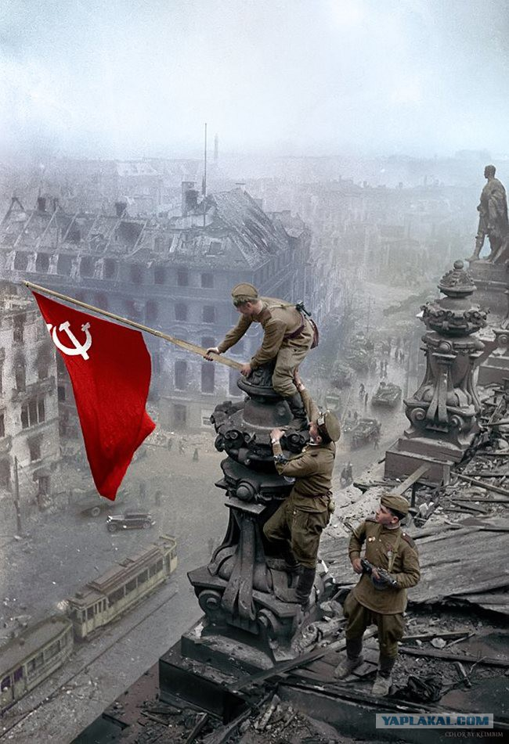
СУПЕР ИГРА
2
2. Какой предмет отсутствует на этой картине?

Slide 50
СУПЕР ИГРА
2
Знамя Победы

Slide 51
СУПЕР ИГРА
3
3. Назовите фамилию томича, который был комендантом рейхстага?

Slide 52
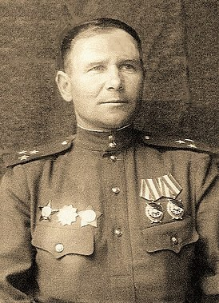
СУПЕР ИГРА
3
Зинченко (Фёдор Матвеевич)
Справка:
Фёдор Матвеевич Зинченко родился 19 сентября 1902 года в деревне Ставсково, ныне Кривошеинского района Томской области

Slide 53
СПАСИБО ЗА УЧАСТИЕ В ИГРЕ!
Notes:
Автор шаблона Салиш С.С., учитель начальных классов СШ №53 г. Актобе.

